Slide 1
JUNTS. Superant barreres socioeducatives i afavorint l’alfabetització en salut: Intervenció sobre les interferències i dificultats de comprensió d’informació i documentació dirigida a famílies d’infants afectats per malalties minoritàries
IP: Rosa Estopà (UPF) i Manuel Armayones (UOC)

Slide 2
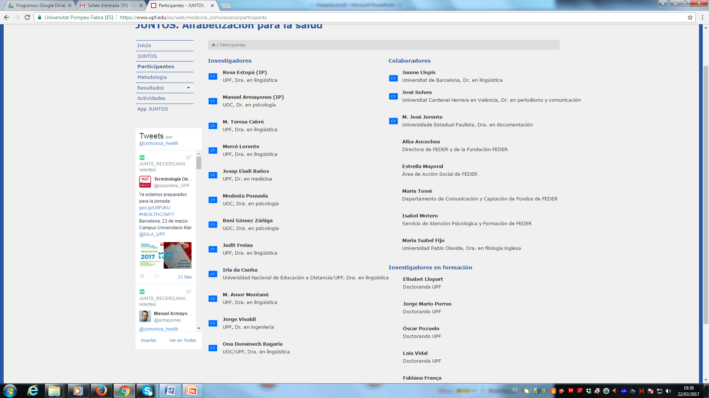

Slide 3
Problema real
Existeix una bretxa comunicativa entre metges i pacients relacionada directament amb el tipus de redacció i el nivell de comprensió lectora que exigeixen els materials que reben els pacients.
Aquesta situació genera una desigualtat que pot afectar greument la salut dels pacients

Slide 4
Hipòtesis
Les famílies amb un infant amb una malaltia minoritària tenen dificultats per assimilar la documentació i informació medicosanitària
Certes dificultats de comunicació són degudes a deficiències en la comunicació metge-pacient/familiar i a la no adequació a les necessitats reals dels afectats de la informació medicosanitària transmesa.
Hi ha elements lingüístics que no afavoreixen l’assimilació de la documentació mèdica
Si adeqüem la informació que reben les famílies de pacients amb malalties minoritàries a les seves competències comunicatives, augmentarà el grau de comprensió, disminuirà la seva angoixa i s’incrementarà la seva percepció de control i apoderament.

Slide 5
Objectius per paquets de treball (I)
Analitzar la informació escrita que reben les famílies amb un infant que pateix una malaltia minoritària (IULATERM)
  Anàlisi qualitativa: 3 casos, 50 documents (FEDER)
    Tests de llegibilitat estàndards (Flesch, SMOG, Coleman-Liau, Fog)
    Plantilla d’anàlisi: aspectes morfosintàctics, terminològics, semàntics, tipogràfics, puntuació, pargmàtics
    Redacció d’un document més comprensible: prova de comprensió contrastiva
  Anàlisi quantitativa: 2.000 informes d’alta mèdica (HIBA)
    Anàlisi estadística, detecció de terminologia, detecció de neologia

Slide 6
ENFERMEDAD ACTUAL:
Presenta desde 1 semana previo al ingreso aumento del número de crisis, 2-3 crisis al día con desconexión ambiental, mirada fija y detención de la actividad, con cianosis peribucal, de segundos de duración sin postcrítico, se comenta vía telefónica con neuróloga de cabecera y se aumenta VPA. Con lo cual mejoro. A los 5 días coincidiendo con 48 hs de periodo postvacunal presenta 2 crisis de similares características y el día del ingreso agrega crisis que se inicia con grito, giro cefálico a derecha, elevación de brazos y cianosis peribucal, por lo cual acude a urgencias y se decide su ingreso.
Niega fiebre y otros síntomas. No cuadro infeccioso.
Medicación habitual: VPA: 300-300-400 Solución sohl: 15 ml-0-15ml Ibercal: 5ml-0-5ml. Rocaldrol: 0.25 ml diario, (descanso domingo) Hormona de crecimiento: 0.4 dosis nocturna. Melatonina: 6 mg dosis nocturna

Slide 7
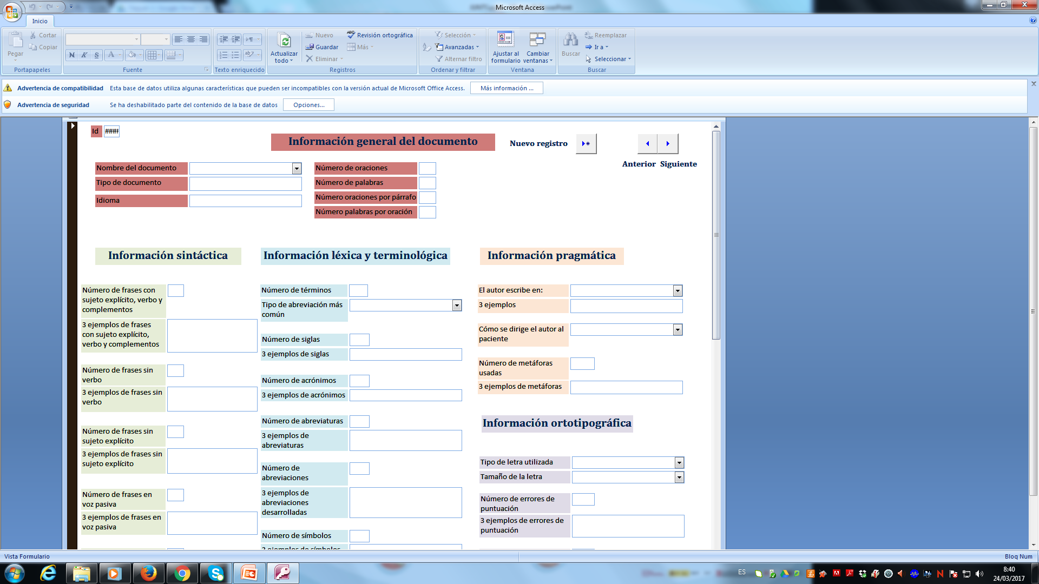

Slide 8
Objectius per paquets de treball (II)
Analitzar la informació escrita de les webs d’associacions (IULATERM)
  Anàlisi qualitativa: 3 webs

Slide 9
Objectius per paquets de treball (III)
Estudiar com les famílies assimilen la informació rebuda per professionals i associacions (PSINET)
  Entrevistes amb profunditat: 15
    Transcripció i anàlisi de les entrevistes
  Xats de xarxes socials

Slide 10
Objectius per paquets de treball (IV)
Proposar
  Publicació de resultats: llibre i protocol
  WebApp

Slide 11
COMJUNTS
L’app que facilita la comunicació a les familíes amb una malaltia pediàtrica rara
Notes:
Basat en “Ecologies d’aprenentatge” / Connectivism /Gamification Theories

Slide 12
Entrada
Tema 1
Repte 1
RR.AA T1/R1/M1
Repte 1
Tema 2
RR.AA T2-R2-M1
T2-R2-M2
Repte 2
T2/R2/M1

Slide 13
TEMES
3. Vamos de médicos!
(ensayo clínico, medicamentos)
1. Tengo dudas sobre qué es una enfermedad rara
4. No me entiendo con mi médico
(no entiendo los informes, no entiendo cuando habla)
2. Cómo preparar mi consulta con un médico
5. Qué profesionales nos acompañan y nos ayudan
(conoce los especialistas en salud y las asociaciones de pacientes)

Slide 14
El paper de la terminologia
Textos
Vocabulari

Slide 15
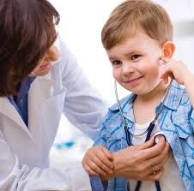
3. ¡Vamos de médicos!
(breve presentación del tema)

Slide 16
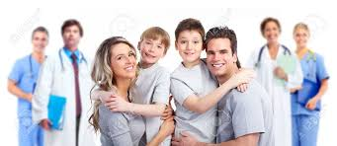
¡Vamos de médicos/Retos
Reto 1
Durante la visita
Reto 2
Después de la visita
!
A la derecha tienes dosretos que familias de FEDER nos han planteado y ayudado a resolver. Seguro que te sentiràs identificada o identificado.
Sí, lo sabemos….el día que toca médico, o médicos, es un día complicado para las familias. La logística, los nervios por pruebas, intervenciones, que nos puedan decir y como salga todo no nos los quita nadie, pero esperamos que con el trabajo que te proponemos todo sea un poquito más fácil

Slide 17
Entrada
Tema 1
Reto 1
RR.AA T1/R1/M1
Reto 1
Reto 3
Tema 2
RR.AA T2-R2-M1
T2-R2-M2
Reto 2
T2/R3/M1
T2/R2/M1
Diccionario
FEDER
Webgrafia
Retos
Los recursos
La solución
El problema
Reto 1: Durante la visita
Explicamos el reto.....haciendo hincapié en qué viene de la gente
Fadfadf
Asdf
Sadf
Adf
Ad
Fa
Df

Slide 18

Reto 1
  Durante la visita
Diccionario
FEDER
Webgrafia
Retos
Texto Explicativo
explicando la situación y como se va a resolver el reto
En recursos se incorporan materiales adhoc y en Soluciones pues tres cuartos de los mismo
Lslsls
Lslslslsl
Lslslslsl
Lslslsl
Lslslsl
Los recursos
La solución
El problema
Video!!!

Slide 19
https://www.upf.edu/es/web/medicina_comunicacio

